Slide 1
Constantin Meunier
« Puis le hasard me mène dans le pays noir, le pays industriel. Je suis frappé par cette beauté tragique et farouche. Je sens en moi comme une révélation d’une œuvre de vie à créer. Une immense pitié me prend. »

Slide 2
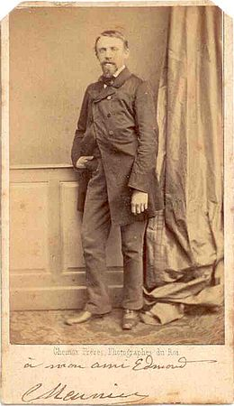
Aperçu biographique
Constantin Meunier est né à Etterbeek le 12 avril 1831 et décédé à Ixelles le 4 avril 1905
Il est un peintre et sculpteur réaliste belge, réputé pour sa vision du monde ouvrier.
Constantin Meunier est profondément marqué par sa visite, en compagnie de son ami l’écrivain Camille Lemonnier, du Borinage, le pays noir, bassin minier de la province de Hainaut en Belgique. Il devient militant socialiste au Parti ouvrier belge. En cette époque où la Belgique est profondément transformée par l'industrialisation sidérurgique et par l’essor des organisations syndicales, politiques et coopératives ouvrières, il s’attachera à représenter le monde du travail.

Slide 3
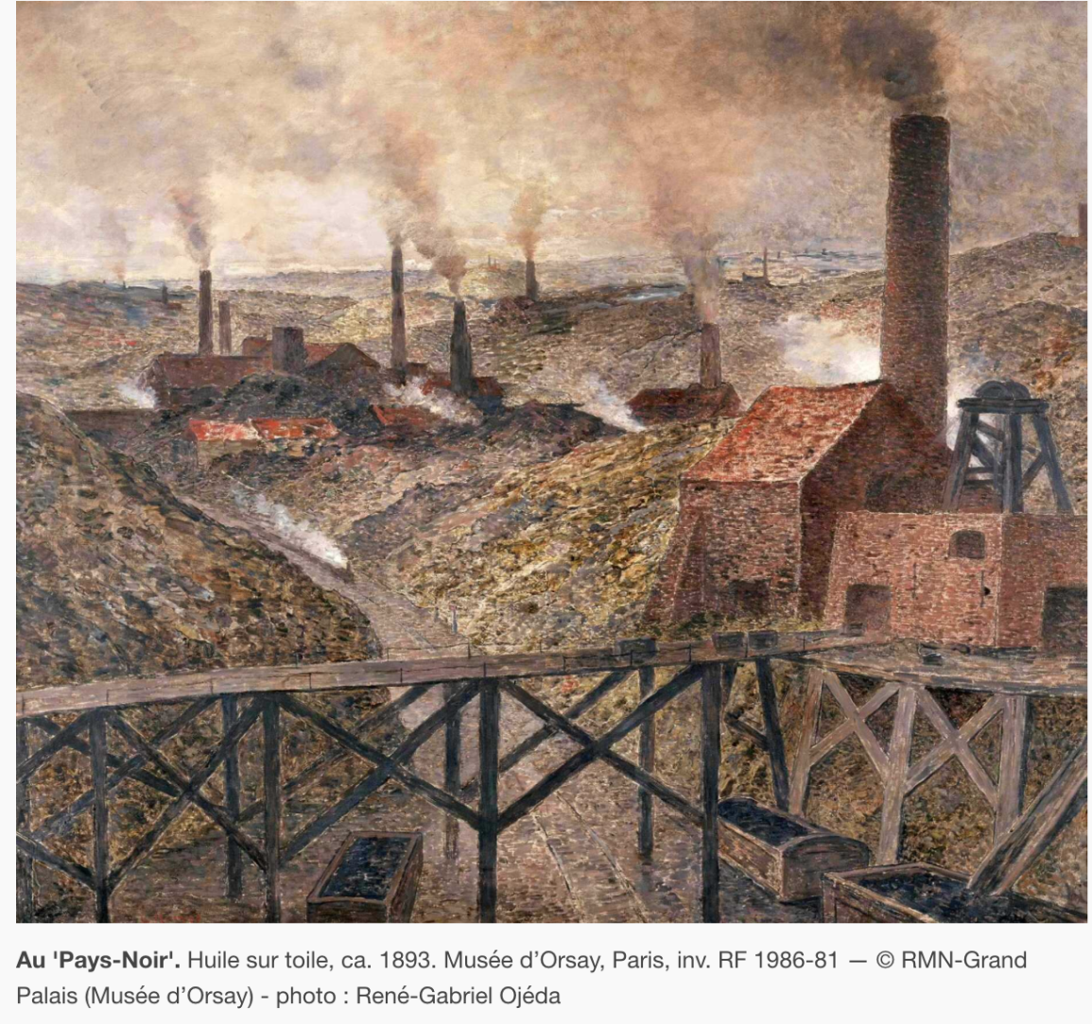
Au Pays-Noir (1883)

Slide 4
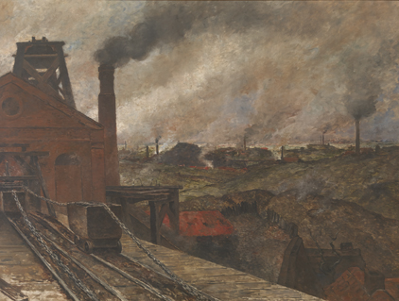
Pays noir - Borinage

Slide 5
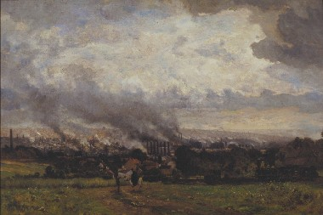
Paysage borain / Vue industrielle du Borinage

Slide 6
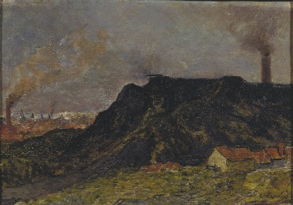
Un terril au Borinage

Slide 7
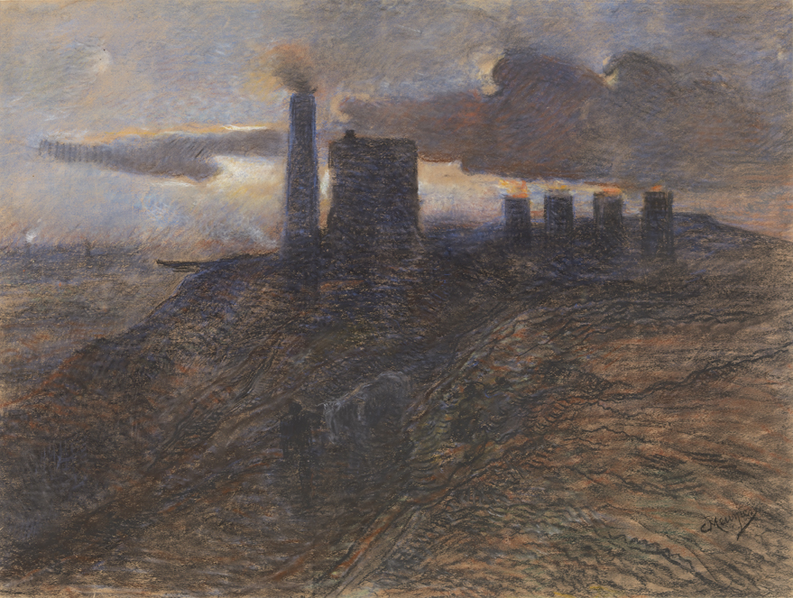
Les fourneaux

Slide 8
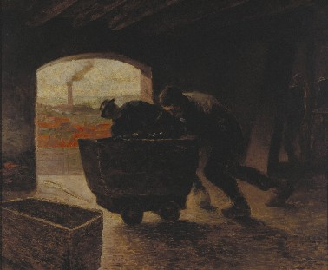
Wagonnet dans la mine

Slide 9
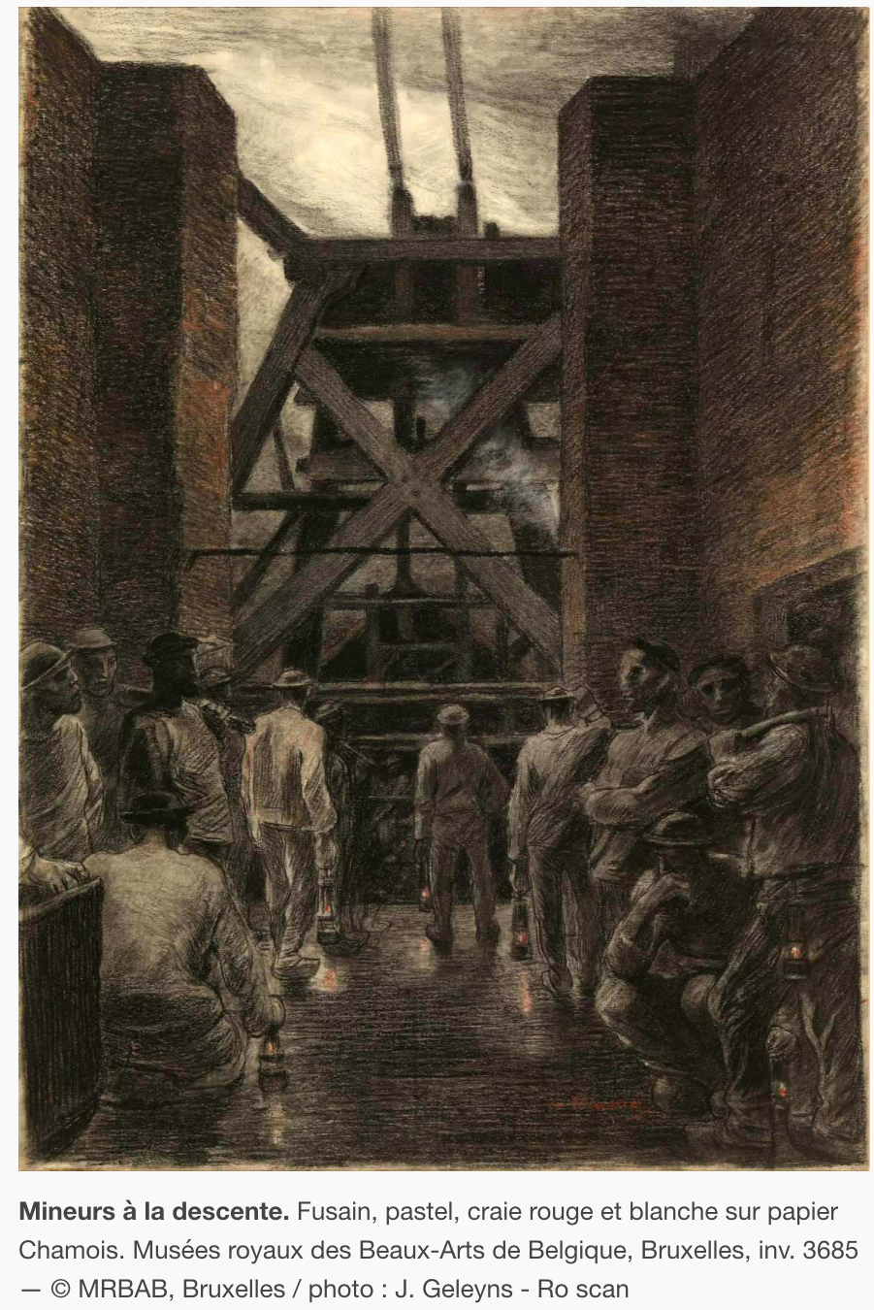
Mineurs à la descente

Slide 10
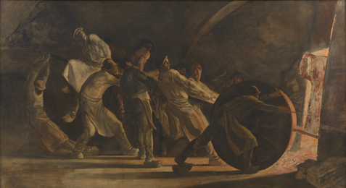
L'enlèvement du creuset brisé

Slide 11
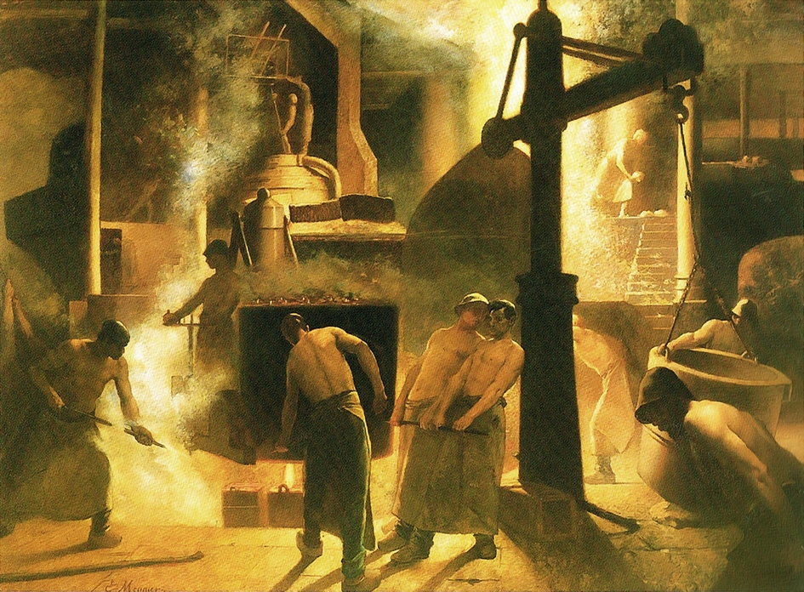
La Coulée à Ougrée

Slide 12
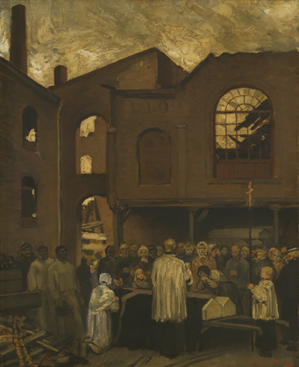
L'enterrement au charbonnage / La bénédiction des cercueils

Slide 13
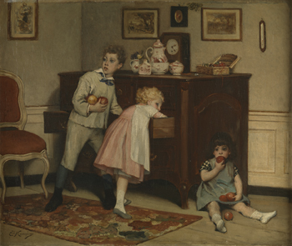
Les petits voleurs de pommes

Slide 14
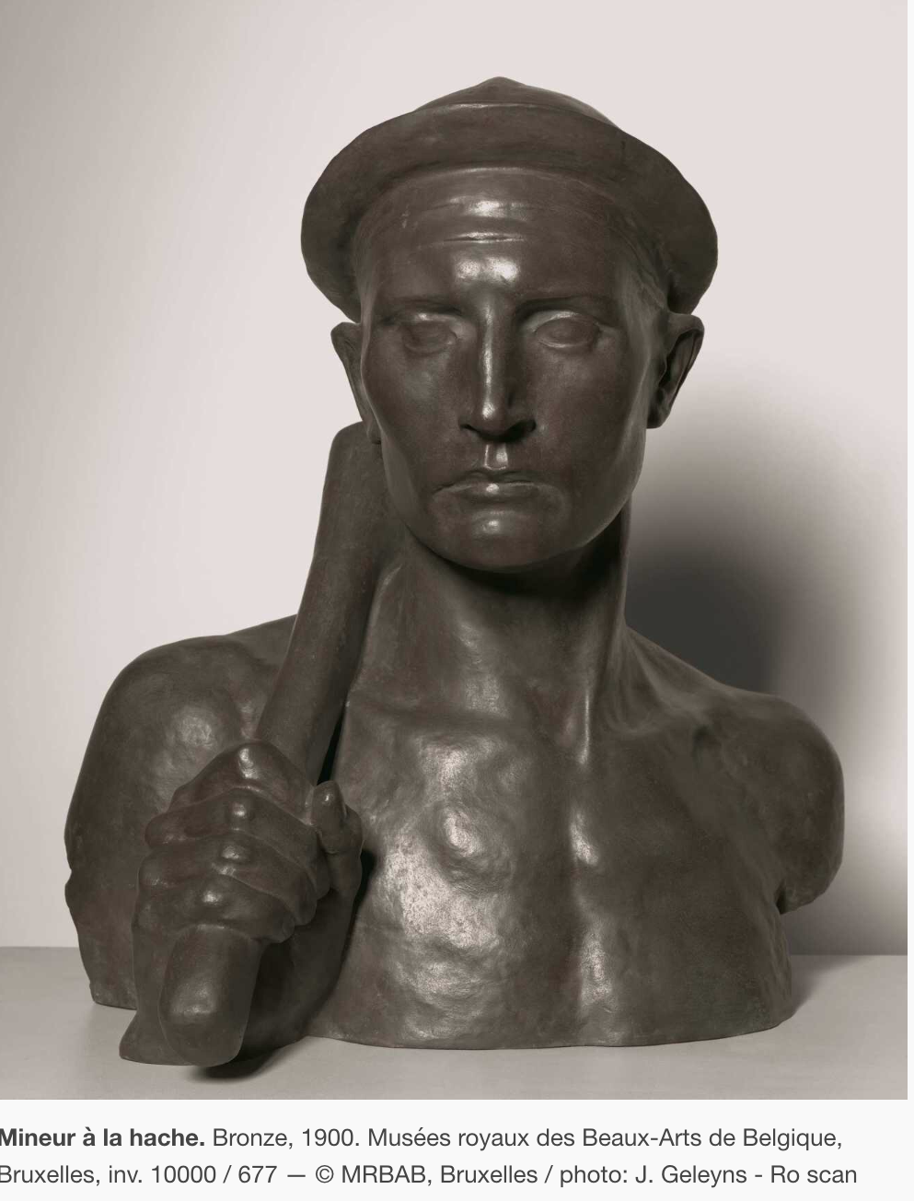
Mineur à la hache

Slide 15
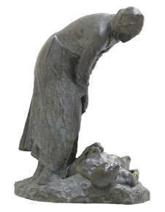
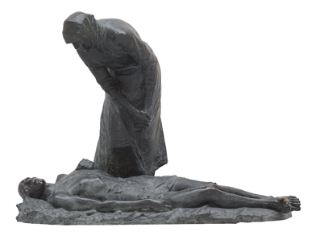
Le grisou

